Slide 1
Wąż miedziany zapowiedzią ofiary Chrystusa
Dziś jest 28.02.2014
Do wakacji pozostało 119 dni
Źrdło wikimedia, lic. Creative commons

Slide 2
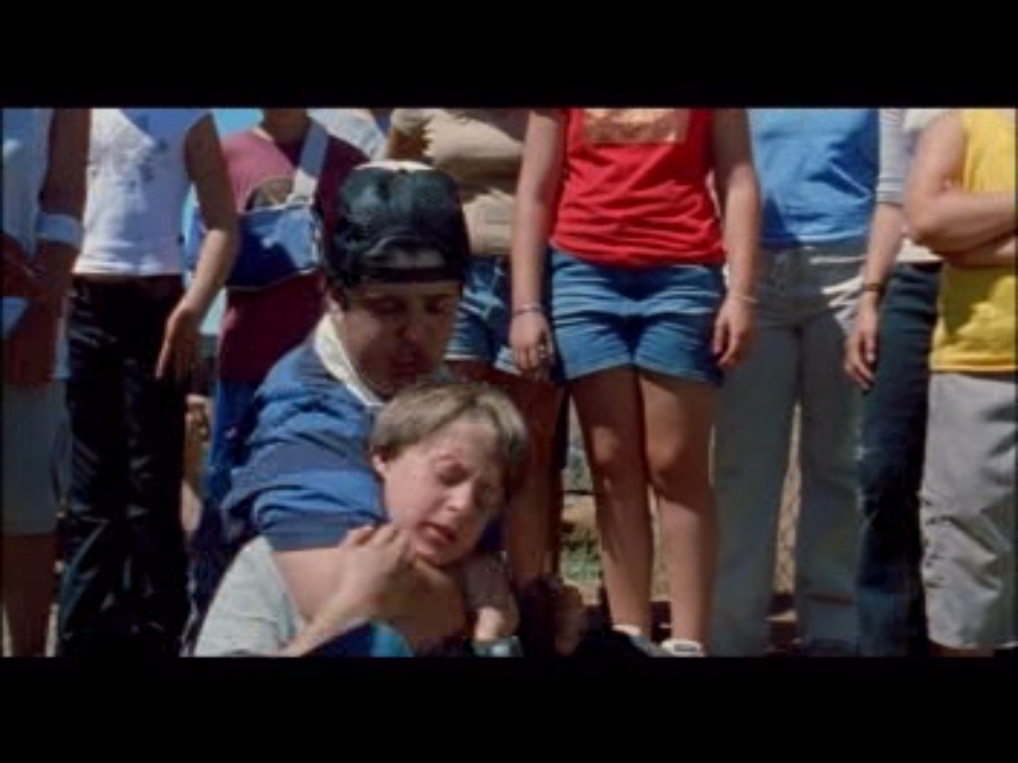
Zatrute życie

Slide 3
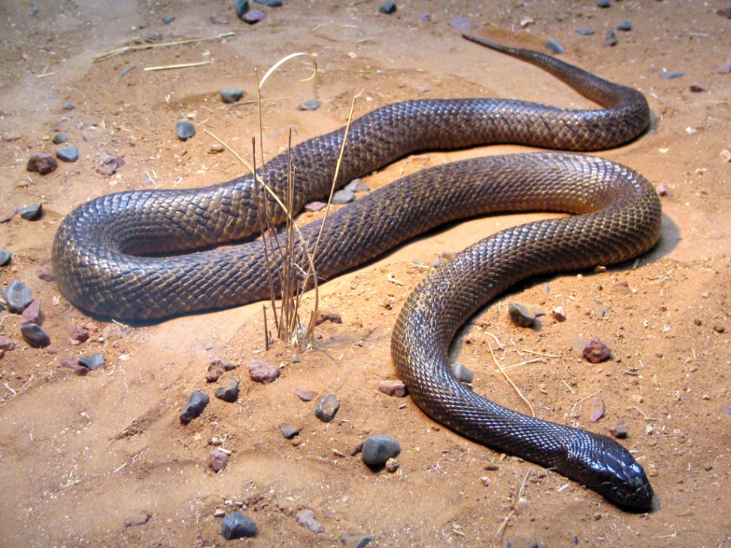
„Coś cię ugryzło?”
Tajpan pustynny
Podręcznik, str. 92
Jad tajpana pustynnego jest przede wszystkim neurotoksyczny, ale zawiera też elementy hemotoksyczne, wpływające na koagulację krwi. Jest to najbardziej toksyczny jad węża lądowego znany nauce – maksymalna dawka wydzielona przy jednym ukąszeniu (ponad 100 mg) jest w stanie uśmiercić ok. 100 osób, czyli wielokrotnie więcej niż jad kobry indyjskiej[potrzebne źródło]. Długie, ostre zęby są w stanie dotrzeć (przy ugryzieniu) do naczyń krwionośnych ofiary i szybciej doprowadzić do śmierci.
Lic. Creative commons

Slide 4

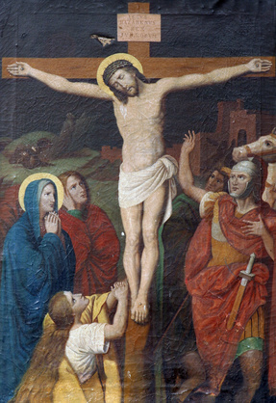
Wąż miedziany i ofiara Chrystusa
Podręcznik, str. 93
Lb 21,5-9
J 3,14-16
Fot. © dedMazay - Fotolia.com
Fot © zatletic – Fotolia.com

Slide 5


Znajdź lekarstwo na nasze grzechy
Karty pracy, str. 33
Fot. © emese73 – Fotolia.com
Fot. © kasto - Fotolia.com

Slide 6
Notatka
Wąż miedziany zawieszona na palu przez Mojżesza jest zapowiedzią Ofiary Chrystusa. Kto spojrzał na węża, zostawał przy życiu, kto patrzy na Chrystusa i wierzy w Niego, ma życie wieczne. „Jak Mojżesz wywyższył węża na pustyni, tak potrzeba, aby wywyższono Syna Człowieczego, aby każdy, kto w Niego wierzy, miał życie wieczne”. (J 3,14-15)

